Slide 1
Universidade de São Paulo
Escola Superior de Agricultura "Luiz de Queiroz"
Departamento de Genética
Ecologia Evolutiva Humana
Docente Responsável: Dra. Silvia Maria Guerra Molina

Slide 2
Biologia Cultural - Humberto Maturana -
Silvia Maria Guerra Molina
Professor Associado
Departamento de Genética - ESALQ-USP

Slide 3
Humberto Maturana (* 14/09/1928, Chile) neurobiólogo/médico (um dos propositores do pensamento sistêmico) com Francisco Varella Teoria da Autopoiese Biologia do Conhecer com Gerda Verden-Zöller Biologia Cultural - Biologia do Amar -

Slide 4
Diferença entre o vivo e o não vivo: O vivo tem a capacidade de produzir a si mesmo: AUTOPOIESE

Slide 5
Nossa extrema interdependência, mesmo quando adultos e a extrema dependência de nossos filhotes, solicitaram, selecionaram o viver em intensa cooperação. (grupos, casais, vínculos, representação abstrata do outro) BIOLOGIA DO AMAR amar: constituir o outro como um legítimo outro para as interações

Slide 6
A linguagem, como fenômeno biológico relacional é a coexistência de interações recorrentes sob a forma de um fluxo recursivo de coordenações de coordenações comportamentais consensuais. Processo denominado LINGUAGEAR

Slide 7
Ao viver, fluímos de um domínio de ações a outro, num contínuo EMOCIONAR (vivenciar emoções) que se entrelaça com nosso LINGUAGEAR. A esse entrelaçamento chamamos CONVERSAR - Todo viver humano acontece em redes de conversações -

Slide 8
Nossa condição humana se manifesta no modo como nos relacionamos uns com os outros e com o mundo que configuramos enquanto vivemos. Efetivamos nosso ser biológico no processo de existir como seres humanos ao viver imersos no conversar. A existência humana acontece no espaço relacional do conversar.

Slide 9
EMOÇÃO classes de comportamentos domínios de AÇÃO nos quais estamos e nos movemos Biologicamente, é uma dinâmica corporal distinta (incluindo o sistema nervoso) Especifica AÇÕES como tipos de condutas (medo, agressão, ternura, indiferença) Se quiseres conhecer a emoção olha para a ação se quiseres conhecer a ação olha para a emoção

Slide 10
A linguagem humana surgiu no grupo de primatas bípedes ao qual pertencemos há cerca de 3 M.a. quando a convivência na linguagem começou a se manter geração após geração, como o modo de conviver que, com sua conservação definiu e constituiu daí por diante a nossa linhagem. O VIVER NO LINGUAGEAR – como uma coordenação de coordenações comportamentais consensuais – SURGIU ENTRELAÇADO COM O EMOCIONAR.

Slide 11
Ao aparecer o humano, o que de fato surgiu foi o VIVER NO CONVERSAR, que se manteve geração após geração, como MODO DE CONVIVÊNCIA. Nós seres humanos modernos somos o presente dessa história. Existimos como o resultado atual de transformações anatômicas e fisiológicas que ocorreram em torno da conservação do viver no conversar.

Slide 12
Todo linguagear se apoia num suporte emocional que pode mudar com o seu curso. De modo recíproco, o fluir na mudança emocional modifica o linguagear. Todo conversar é uma convivência consensual em coordenações de coordenações de ações e emoções.

Slide 13
É a emoção que define a ação. É a emoção a partir da qual se faz ou se recebe um certo fazer que o transforma numa ou noutra ação, que o qualifica como um comportamento dessa ou daquela classe. Nós humanos existimos na linguagem. Todo o ser e todos os afazeres humanos ocorrem no conversar – que é o resultado do entrelaçamento do emocionar com o linguagear.

Slide 14
A existência da linguagem faz com que qualquer ocupação humana aconteça como uma rede específica de conversações. Esta é definida em sua especificidade pelo emocionar que por sua vez define as ações que nela se coordenam.

Slide 15
Para que ocorra o conversar é necessário ACOPLAMENTO ESTRUTURAL

Slide 16
A história da humanidade seguiu a trajetória do emocionar. Seguiu o curso dos desejos e não o da disponibilidade dos recursos e oportunidades naturais ou a trilha das ideias, valores e símbolos, como se estes existissem por si próprios. Já surgira antes o emocionar que os tornou possíveis como orientadores de nosso viver. Ex: Os recursos naturais só existem na medida em que desejamos o que chamamos de recursos naturais (gafanhotos podem ser pragas ou recursos naturais).

Slide 17
Para compreender o curso da nossa história como seres humanos é necessário olhar para a trajetória histórica do emocionar humano. Devemos observar a mudança das conversações que surgem das modificações no emocionar, bem como as circunstâncias que, em cada caso, dão origem a novos emocionares e os estabilizam.

Slide 18
ESPAÇO PSÍQUICO o domínio em que ocorre a existência humana como modo de relacionamento com os outros e consigo mesmo. Aprendemos a viver como humanos vivendo nesse espaço a multidimensionalidade do viver humano. Não se ensina às crianças o espaço psíquico de sua cultura – elas se formam nesse espaço.

Slide 19
Com Gerda Verden-Zöller: A criança cria seu espaço psíquico como seu espaço relacional ao viver na intimidade em contato corporal com a mãe – ou quem esteja exercendo a ação de maternagem para com ela. Essa experiência resulta da convivência em total aceitação e confiança mútua nesse contato – não acontece por ter sido diretamente ensinada. Nesse processo, a criança aprende o emocionar e a dinâmica relacional fundamentais, que constituirão o espaço relacional que ela gerará em sua vida. Isto é: o que fará, ouvirá, cheirará, tocará, verá, pensará, temerá, desejará ou rechaçará, como aspectos próprios de sua vida individual e social, como membro de uma família e de uma cultura.

Slide 20
O curso da história humana se desenrola geração após geração. Essa trajetória segue o emocionar adquirido pelas crianças no crescimento em relação com seus pais, outros adultos, outras crianças e com o mundo não-humano circundante. Para compreender as mudanças culturais, precisamos entender as alterações históricas do emocionar humano em sua relação com o crescimento das crianças.

Slide 21
Cultura é uma rede fechada de conversações – coerente em si mesma. Mudanças culturais acontecem como modificações das conversações nas redes coloquiais em que vivem as comunidades que se modificam. Tais mudanças comunitárias surgem, sustentam-se e se mantêm mediante alterações no emocionar dos membros da comunidade, a qual também se modifica.

Slide 22
A história dos seres vivos é a história da conservação dos diferentes modos de viver, que se mantiveram porque os organismos que os viveram assim o fizeram até se reproduzir. Na evolução, o fundamental para o estabelecimento de uma linhagem é a conservação de um modo de vida em sucessão reprodutiva. Nos sistemas vivos, nada ocorre que sua biologia não permita. A biologia não determina o que acontece no viver, mas especifica o que pode acontecer.

Slide 23
As diferentes culturas são modos diversos de convívio no entrelaçamento do linguagear e do emocionar, que especificam e definem diferentes modos de viver as relações humanas. Disto decorre, na história cultural humana, a grande diversidade de culturas que surgiram como diferentes modos de conviver no devir da humanidade. A maneira de conviver, conservada geração após geração desde a constituição de uma cultura como linhagem, na qual é mantido um certo modo de conviver, é fundamentalmente definida pela configuração do emocionar.

Slide 24
Uma nova cultura surge por meio de uma dinâmica sistêmica, na qual a rede de conversações em que a comunidade em processo de mudança cultural vive, modifica-se, guiada e demarcada pela nova configuração do emocionar, que começa a se conservar na aprendizagem das crianças. A medida que as crianças aprendem a viver em um novo emocionar e a crescer nele, tornam a este o âmbito no qual seus próprios filhos viverão e aprenderão a viver na rede de conversações que constitui o novo modo de convivência.

Slide 25
A nova rede de conversações não surge nem se mantém por ser melhor, mais eficiente, superior ou mais vantajosa que a anterior – esses critérios não se aplicam à dinâmica sistêmica das mudanças e da conservação das culturas*. Ela se conserva porque se manteve por meio das circunstâncias específicas do modo de viver dessa comunidade e por isso, o viver da comunidade se torna dependente dessa rede. [*OBS: a curto prazo? A longo prazo estratégias não adaptativas seriam eliminadas, ou mesmo a cultura colapsa se insiste em mantê-las?]

Slide 26
Cultura Matrística: Situação cultural na qual a mulher tem uma presença mística que implica coerência sistêmica acolhedora e liberadora do maternal – cuidado com o outro – fora do âmbito autoritário e do hierárquico. Oposta à cultura matriarcal ou patriarcal: culturas em que um ou outro gênero tem papel dominante. É uma cultura na qual homens e mulheres podem participar de um modo de vida centrado na cooperação. Há consciência não hierárquica do mundo natural – ao qual nós seres humanos pertencemos, numa relação de participação e confiança e não de controle e autoridade.

Slide 27
O PATRIARCADO surgiu como uma alteração na configuração do emocionar que constituía o fundamento relacional da cultura matrística pré-existente. Disso resultou uma mudança no modo de pensar, degustar, ouvir, ver, temer, desejar,relacionar-se – resultou em mudança nos valores mantidos geração após geração. O patriarcado surgiu por meio de uma modificação no espaço psíquico em que viviam e se desenvolviam as crianças.

Slide 28
Nesta dinâmica surgiu o PATRIARCADO EUROPEU - ao qual pertencemos como cultura. Para compreender como surgiu, é necessário observar quais circunstâncias de vida tornaram possíveis as mudanças no emocionar. Circunstâncias/processo histórico? – geraram o modo de viver patriarcal e constituíram a DINÂMICA RELACIONAL SISTÊMICA que levou à sua conservação – geração após geração - independente das consequências por ele produzidas.

Slide 29
PATRIARCADO – modo de emocionar que pode ser vivido de muitas formas. Não confundi-lo com símbolos, ideias, instituições ou comportamentos específicos. Importa o que acontece na infância – é a vivência das emoções aprendida pelas crianças que leva à conservação do patriarcado como modo de emocionar.

Slide 30
A relação materno-infantil é um fenômeno biológico humano que envolve um adulto numa relação de cuidado – não necessariamente a mãe biológica. A maternidade é uma relação de cuidado, não uma tarefa relacionada ao sexo – [maternagem] – homens e mulheres estão biologicamente aptos a realizá-la.

Slide 31
A SEXUALIDADE HUMANA é uma aspecto do viver relacional, corporal e espiritual, que surge a partir da biologia como um elemento fundamental na harmonia amorosa de convivência no coemocionar. Reprodução – fenômeno ocasional que pode ser evitado.

Slide 32
Consequências fundamentais da sexualidade humana – laços de intimidade, prazer na convivência, ternura, cuidado com o outro. Coexistência amorosa e estética, num modo de conviver no qual o cuidado com as crianças pode surgir como um prazer sensual e espiritual – quando se conduz a vida como uma escolha, não como um dever.

Slide 33
Para que isso ocorra: A relação materno-infantil tem de ser vivida no brincar, numa intimidade corporal baseada na total confiança e aceitação mútuas – e não no controle e na exigência. Essa maneira de viver abre caminhos para estender a vida matrística da infância à vida adulta. [crise de adolescência na nossa cultura: transição do modo de viver a infância, mais matrístico, na família, para o patriarcal no mundo do trabalho adulto]

Slide 34
Esta reflexão sobre nossa história cultural, expandindo nossa compreensão do humano, é um convite à participação responsável na modulação dessa história de acordo com o modo como desejamos viver, não conforme pensamos que deveríamos viver. É de acordo com o modo como vivemos nosso emocionar – em particular nossos desejos – e não de acordo com nosso raciocínio, que viverão nossos filhos no mundo que geraremos – eles e nós – ao nos transformar, construindo assim a História em nosso viver.

Slide 35
Nós Homo sapiens sapiens somos entes biológicos que existimos num espaço biológico cultural. As diferenças de gênero (masculino e feminino) são somente formas culturais específicas de vida, redes específicas de conversações – nós, homens e mulheres, somos igualmente capazes de tudo o que é humano. As distinções sexuais entre homens e mulheres são biológicas, mas o modo como as vivemos é um fenômeno cultural - as diferenças próprias de nossa cultura patriarcal, referem-se ao modo como vivemos nossa cultura patriarcal.

Slide 36
Assim como a história cultural segue o caminho da maneira de viver que se conserva geração após geração a maneira de viver numa cultura, guia o curso que a biologia segue na história e o modo como ela se transforma segundo esse viver. [Coevolução genes-cultura] Os diversos modos culturais de viver têm diversas consequências possíveis.

Slide 37
Há 3 M.a. a humanidade iniciou e começou a conservar geração após geração um modo de viver em conversações que envolvia a colaboração dos sexos na vida cotidiana, por meio do compartilhamento de alimentos, da ternura e da sensualidade. Isso ocorreu sem reflexões, como aspectos inerentes a esse modo de vida. Nossa biologia atual é o presente dessa história – que revela a BIOLOGIA DA HUMANIZAÇÃO – embora o humano seja uma condição cultural.

Slide 38
A COLABORAÇÃO ocorre na realização espontânea de comportamentos coerentes de dois ou mais seres vivos. Na colaboração não há divisão valorativa do trabalho, própria da nossa cultura patriarcal, que nega a colaboração. Há/houve condições biológicas para a humanização, mas o tipo de ser humano que nos tornamos é algo próprio da cultura em que crescemos – somos um fenômeno biológico integrado num viver social que é cultural.

Slide 39
A criança deve viver na dignidade de ser respeitada e respeitar o outro para que chegue a ser um adulto com o mesmo comportamento, vivendo como um ser com responsabilidade social, qualquer que seja sua vida futura. Para isso acontecer é preciso respeitar a biologia da relação materno-infantil. Meninos e meninas devem crescer na biologia do amar, e não na biologia da exigência e da obediência (movida pelo medo).

Slide 40
O emocionar que constitui a APROPRIAÇÃO: . do poder do outro – impedir o acesso normal do outro ser a algo que lhe é naturalmente legítimo . da obediência do outro – negação de si mesmo e do outro, em troca da conservação de algo . da hierarquia e da autoridade – negação do outro e de si mesmo, aceita diante de um argumento transcendental de caráter racional, espiritual ou místico . da amizade e da inimizade e o desejo de controle – negação do outro pela falta de confiança... ... ...

Slide 41
O emocionar que constitui a APROPRIAÇÃO do outro, deve ter se estabelecido como um aspecto da maneira cotidiana de viver antes que as mulheres pudessem ser submetidas e escravizadas de modo que seus filhos viessem a se tornar adultos que aceitassem a escravização de suas mães como algo natural. [questionam o Complexo de Édipo proposto por Freud como universal, propondo sua origem, de fato, no menino que se revolta contra o pai que escraviza e faz sofrer sua mãe cativa – na transição de culturas e em sua continuidade]

Slide 42
Fazer algo pelo outro ou para o outro não constitui subordinação ou servidão. É a emoção sob a qual se faz ou se recebe o que é feito que transforma esse fazer numa coisa ou noutra.

Slide 43
O respeito por si mesmo e pelo outro surgem nas relações de aceitação mútua e no encontro corporal, no âmbito de uma confiança mútua e total. O abuso (uso forçado) e a mutilação do corpo de uma pessoa por outra viola essa confiança fundamental.

Slide 44
A perda do respeito por si mesmo e pelo outro, destrói a identidade social e a dignidade individual de um ser humano como aspectos de sua dinâmica biológica. Instala-se uma desolação que só pode ser curada por meio da recuperação do respeito por si mesmo e pelo outro, na mesma ou em outra comunidade humana. Para que ocorra a aceitação da subordinação como relação legítima, tanto pelo abusador quanto por sua vítima, ambos devem viver no espaço psíquico da apropriação.

Slide 45
Tal maneira de viver, na cultura ocidental, surgiu com o patriarcado, com o estabelecimento da vida pastoril. Ao se possuir um rebanho os outros seres antes comensais tornam-se inimigos. Instala-se o espaço psíquico da APROPRIAÇÃO da natureza e do outro. O outro/a natureza tornam-se um inimigo em potencial.

Slide 46
As mulheres aceitaram como condição legítima de convivência a dominação e o abuso por parte do homem como patriarca. Isso aceito, passou a ser a principal fonte de servidão e escravidão em nossa cultura - como consequência do espaço psíquico do patriarcado estabelecido por meio da apropriação das mulheres patriarcais e não patriarcais na guerra e sua subordinação mediante a sexualidade e trabalhos forçados.

Slide 47
Por meio do emocionar da apropriação, o patriarcado criou o espaço psíquico que tornou possível a destruição da colaboração fundamental de homens e mulheres, própria da vida matrística. A servidão e a escravização da mulher surgiram na expansão do patriarcado, na guerra e na pirataria resultantes do crescimento da população. Valorização da procriação no patriarcado – posse.

Slide 48
A conservação do novo emocionar ocorre por meio das crianças da comunidade.

Slide 49
O patriarcado é um modo de viver um espaço psíquico. Se quisermos recuperar a igualdade colaborativa da relação homem-mulher própria da vida matrística, temos de gerar um espaço psíquico neomatrístico reestabelecendo uma convivência mutuamente acolhedora e liberadora que se prolonga desde a infância até a vida adulta.

Slide 50
A consciência do que se quer viver é a única coisa que nos permite ser responsáveis em nosso viver, possibilitando que a biologia do amar seja o nosso fundamento, e não o desejo de controle e domínio.

Slide 51
Perspectiva Relacional É o foco na qualidade da interação, o foco na relação com o outro, não foco em mim ou no outro. O foco nas interações muda nossa perspectiva, nossa visão de mundo.

Slide 52
Ética Arte da Convivência. ==================================== Princípio Vida Princípio Responsabilidade Ética da Responsabilidade (Hans Jonas)

Slide 53
DARWIN Primeiro psicólogo evolucionista e Eticista. --------------------------------------------------- Basílio Pawlowics – Brevíssima História das Doutrinas Éticas. São Paulo: Palas Athena, s/d, 15 p.

Slide 54
Ecologia (Evolutiva) Humana TRANSDISCIPLINA interação de disciplinas e outras formas de conhecimento como meio para um fim: compreender a relação dos seres humanos com o ambiente (em especial recursos naturais).

Slide 55
BIBLIOGRAFIA
MATURANA, H.; VERDEN-ZOLLER, G.
Amar e brincar: fundamentos esquecidos do humano.
[tradução: Humberto Mariotti e Lia Diskin]
São Paulo: Palas Athena. 2004, 363 p.

Slide 56
Somente sociedades de caçadores-coletores foram matrísticas?

Slide 57
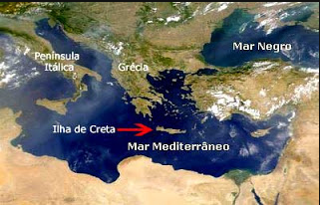
http://macacoevoluido.blogspot.com.br/2012/03/ser-humano-ja-navegava-ha-130-mil-anos.html

Slide 58
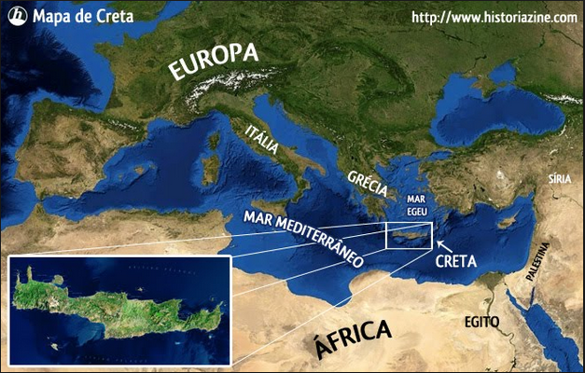

Slide 59
Ilha de Creta Evidências de sociedade matrística nas escavações: ausência de artefatos bélicos, suavidade das cenas em afrescos, revelando detalhes da vida cotidiana pacífica – não há muros, muralhas em torno das edificações -------------------------------------------------------------------------------- Civilização Minoica: entre início do 3º milênio a.C. e meados do 2º. Viviam na Idade do Bronze. Final: conquistada pelos aqueus (Civilização Micênica) em 1400 a.C. Sucessão de ocupações até independência 1908. Considerada a mais antiga civilização europeia – sociedade marítima, vivendo do comércio. Não somente caçadores coletores podem viver em sociedades matrísticas!! Possibilitado pela origem como sociedade de pesca ? ------------------------------------------------------------------ [chamada das imagens: ilha de Creta escavações imagens]

Slide 60
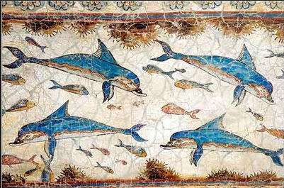

Slide 61
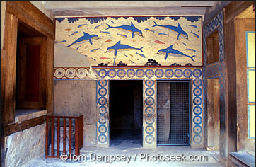

Slide 62
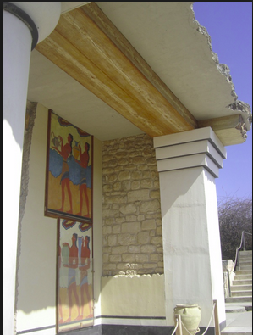
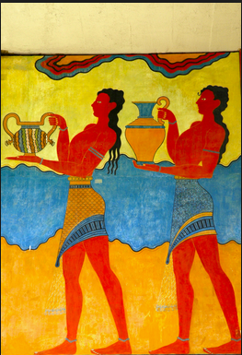

Slide 63
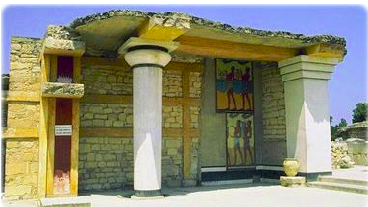

Slide 64
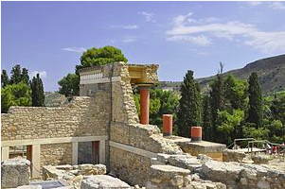

Slide 65
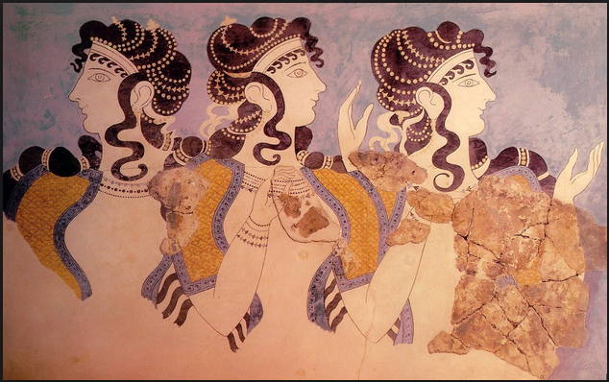

Slide 66
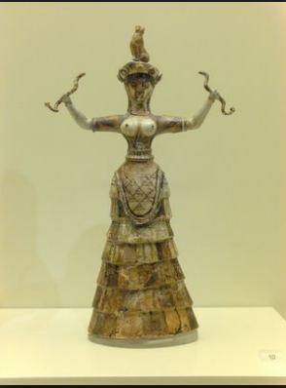

Slide 67
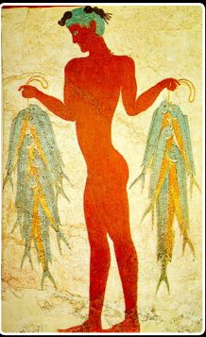

Slide 68
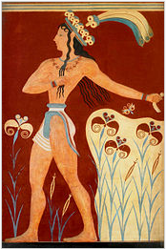

Slide 69
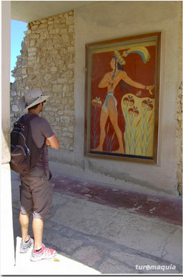

Slide 70
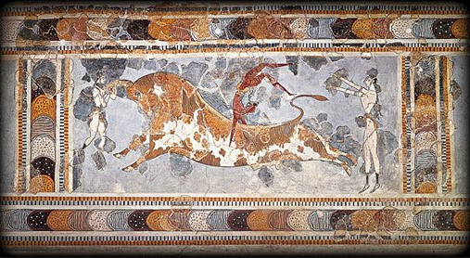

Slide 71
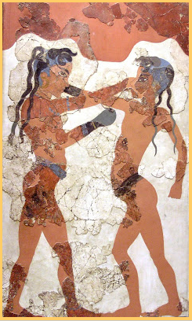

Slide 72
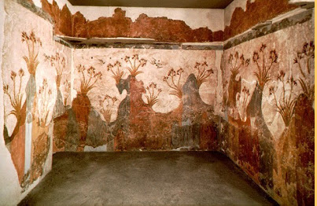

Slide 73
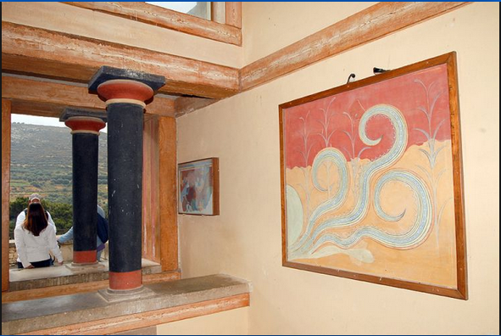

Slide 74
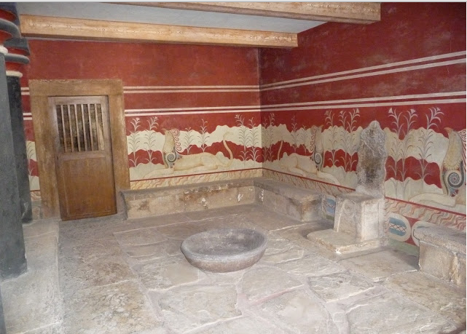

Slide 75
